Slide 1
Лекция 9 Обратная разработка. Анализ механизмов защиты от копирования

Slide 2
Механизмы защиты от копирования
Методы подтверждения уникального права пользования продуктом.
Методы ограничения использования верного ключа.
Регистрация всех реализованных копий ПО

Slide 3
Пример механизма
На основе введённого пользователем адреса электронной почты генерируется верный серийный ключ.
Алгоритм генерации ключа чаще всего стараются реализовывать таким образом, чтобы избежать коллизий.
Проблема такого подхода заключается в возможности реализации программы, способной генерировать верные ключи для различных адресов электронной почты.

Slide 4
Ещё один пример
Иногда конкретное ПО содержит внутри себя верный ключ.
Чаще всего в преобразованном виде, из-за чего алгоритм превращается в некоторое подобие хэш-функции.
Введённый ключ преобразуется и сравнивается с заложенным в ПО.

Slide 5
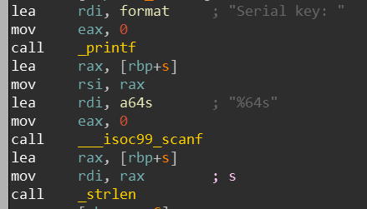
Примеры дизассемблированного кода
Вывод на экран и считывание с клавиатуры.

Slide 6
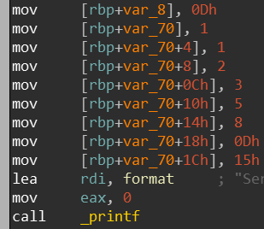
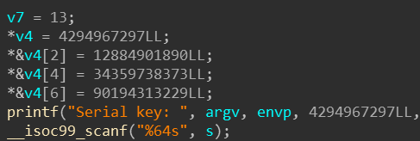
Проблемы у Hex-Rays

Slide 7
Как это выглядит на самом деле

Slide 8
Анализ цикла
При помощи графического представления определять циклы довольно просто.
В первую очередь необходимо определить условие выхода из цикла. Это можно осуществить при помощи анализа блока из которого происходит переход в основной цикл. Чаще всего этот блок заканчивается 2 командами, последняя – чаще всего какой либо условный переход, а предпоследняя – команда сравнения.
Также необходимо определить счётчик цикла.

Slide 9
Условие выхода из цикла – равенство двух локальных переменных.
Счётчик цикла находится в локальной переменной [rbp+var4]. Это можно определить по концу тела цикла. Последняя инструкция инкрементирует [rbp+var4] на единицу.

Slide 10
Более углублённый анализ условия
Считанное с клавиатуры значение помещается в локальную переменную [rbp+s], после чего адрес на данную ячейку помещается в регистр rax, и передаётся на вход функции strlen(), которая высчитывает размер строки и возвращает его в регистре rax.
Возвращённое значение используется для инициализированния одной из локальных переменных.
Данная переменная используется в условии выхода из цикла, что может говорить о том, что цикл проходит по строке.

Slide 11
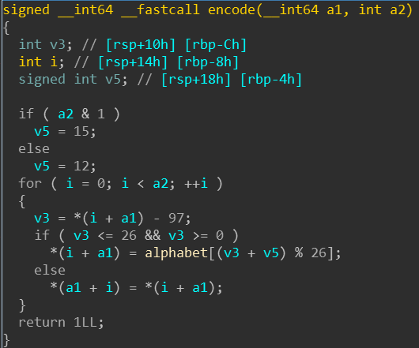
Анализ циклов с внутренними ветвлениями

Slide 12
Hex-Rays иногда спасает время и нервы

Slide 13
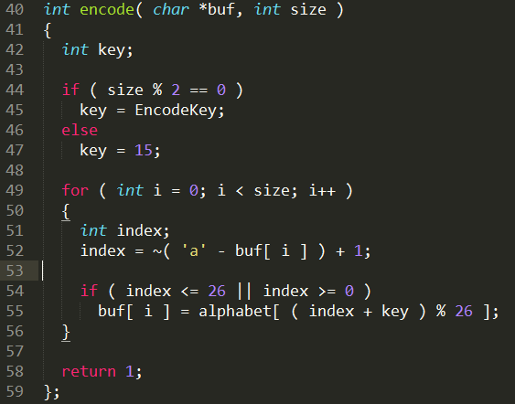
Как это выглядит на самом деле

